Slide 1

Лабораторная работа №10
Мухтарова Камила, НПИбд-02-20

Slide 2

Цель работы?
Познакомиться с операционной системой Linux. Получить практические навыки работы с редактором Emacs.

Slide 3

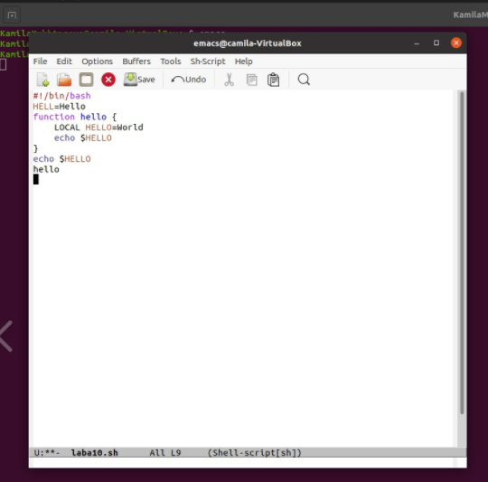
Открытие и создание
Открыла emacs. Создала файл labа10.sh с помощью комбинации Ctrl-x Ctrl-f (C-x C-f). Набрала текст.

Slide 4
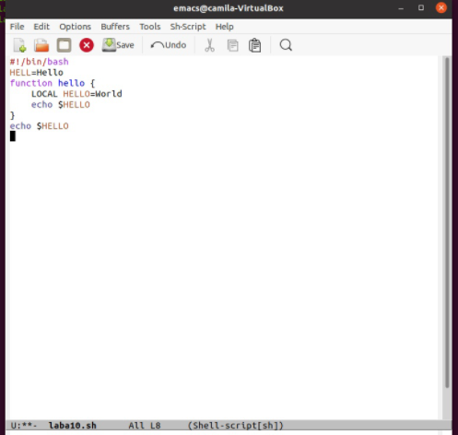
Вырезание строки
Вырезала одной командой целую строку (С-k)

Slide 5

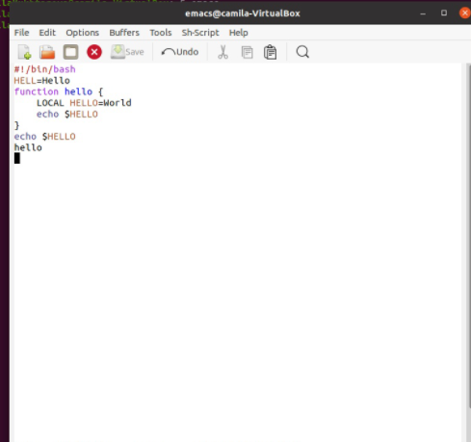
Вставка строки
Вставила эту строку в конец файла (C-y).

Slide 6
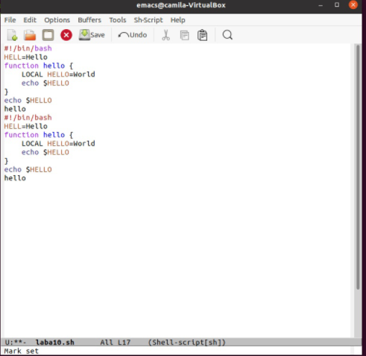
Выделение, копирование, вставка
Выделила область текста (C-space).
Скопировала область в буфер обмена (M-w).
Вставила область в конец файла

Slide 7
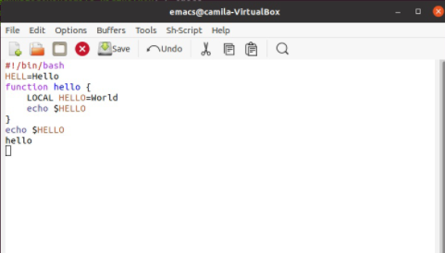
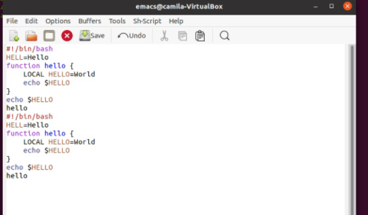
Вырезание области, отмена действия
Вновь выделила эту область и на этот раз вырезала её (C-w). Отменила последнее действие (C-/).

Slide 8
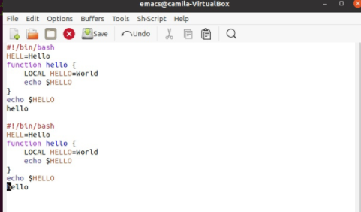
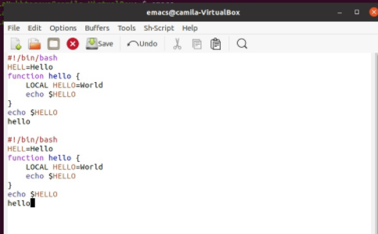
Управление курсором
Переместила курсор в начало строки (C-a). Переместила курсор в конец строки (C-e). Переместила курсор в начало буфера (M-<). Переместила курсор в конец буфера (M->).

Slide 9

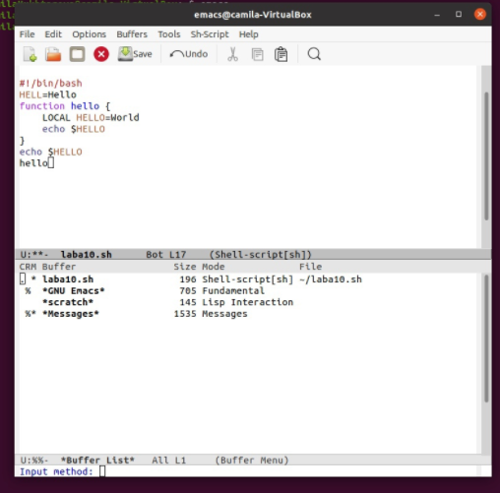
Буферы
Вывела список активных буферов на экран (C-x C-b). Переместилась во вновь открытое окно (C-x) o со списком открытых буферов и переключилась на другой буфер. Закрыла это окно (C-x 0). Теперь вновь переключилась между буферами, но уже без вывода их списка на экран (C-x b).

Slide 10
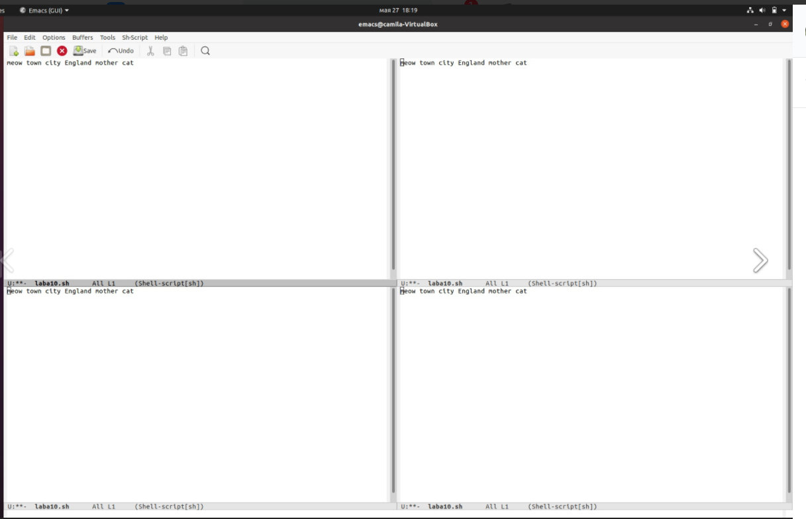
Фрейм
Поделила фрейм на 4 части: разделила фрейм на два окна по вертикали (C-x 3), а затем каждое из этих окон на две части по горизонтали (C-x 2).

Slide 11
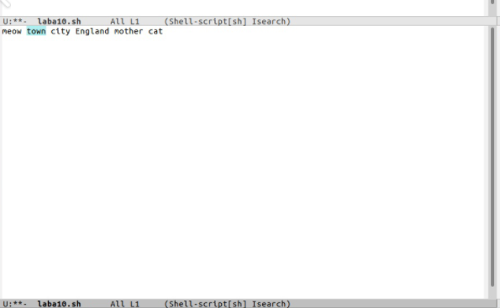
Поиск
Переключилась в режим поиска (C-s) и нашла несколько слов, присутствующих в тексте. Переключалась между результатами поиска, нажимая C-s. Вышла из режима поиска, нажав C-g.

Slide 12

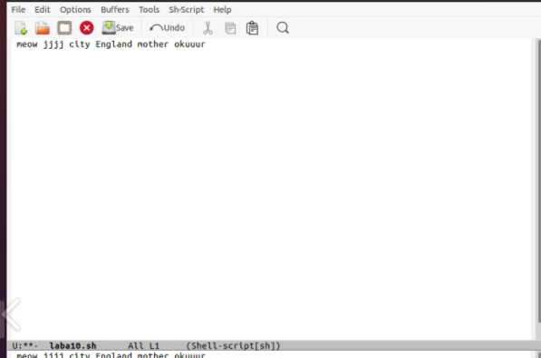
Замена
Перешла в режим поиска и замены (M-%), ввела текст, который следует найти и заменить, нажала Enter, затем ввела текст для замены. После того как были подсвечены результаты поиска, нажала ! для подтверждения замены.

Slide 13

Замена, но иначе
Испробовала другой режим поиска, нажав M-s o. Отличается тем, что есть окно вывода

Slide 14

Вывод?
Познакомилась с операционной системой Linux. Получила практические навыки работы с редактором Emacs.

Slide 15

Спасибо за внимание!

